Slide 1
1-0引言
《概率论与数理统计》是一门探讨随机现象的统计规律的数学课程.

Slide 2

1-0引言
1.随机现象.
自然界所观察到的现象:
确定性现象
随机现象
(1) 确定性现象
在一定条件下必然发生
的现象称为确定性现象.
实例
“太阳东升西落”,
“水从高处流向低处”,
“同种电荷互相排斥”,

Slide 3


1-0引言
“函数在间断点处不存在导数” 等.
确定性现象的特征:
条件完全决定结果
(2) 随机现象
在一定条件下，可能发生也可能不发生的现象称为随机现象.
实例1 “在相同条件下掷一枚均匀的硬币,观
察正反两面出现的情况”.
结果有可能出现正面也可能出现反面.

Slide 4


1-0引言
实例2 “用同一门炮向同
一目标发射同一种炮弹多
发 , 观察弹着点的情况”.
结果: “弹着点会各不相同”.
实例3 “抛掷一枚骰子,观
察出现的点数”.
结果有可能为:
“1”, “2”, “3”,
“4”, “5” 或 “6”.

Slide 5

1-0引言
实例4 “从一批含有正品和次品的产品中任意抽取一个产品”.
其结果可能为:
正品 、次品.
实例5 “过马路交叉口时,
可能遇上各种颜色的交通
指挥灯”.
实例6 “一只灯泡的使用寿命” 可长可短.

Slide 6
1-0引言
2.统计规律性.
随机现象有其偶然性的一面，但也有其必然性的
一面，这种必然性表现为: 在相同条件下进行大
量观察时, 随机现象都呈现某种规律, 因而也是可
以预言的. 这种规律性我们称之为统计规律性.
例如, 根据有关的人口统计资料,新生婴儿中男婴
和女婴的比例正常情况下大致为1.05:1.

Slide 7
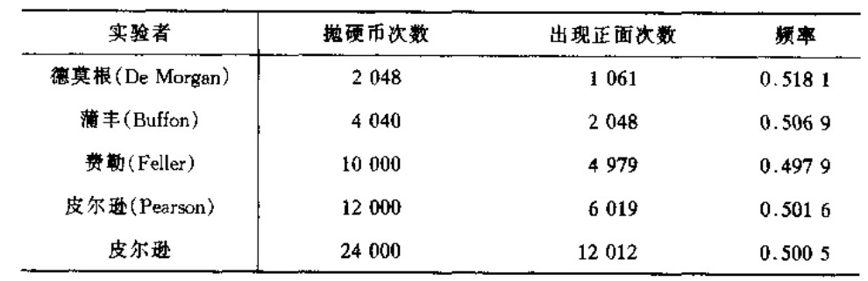
1-0引言
再如, 掷一枚硬币虽然不能预先知道出现正面还
是反面, 但通过大量试验, 人们发现出现正面和反
面的机会几乎均等, 各占50%.

Slide 8
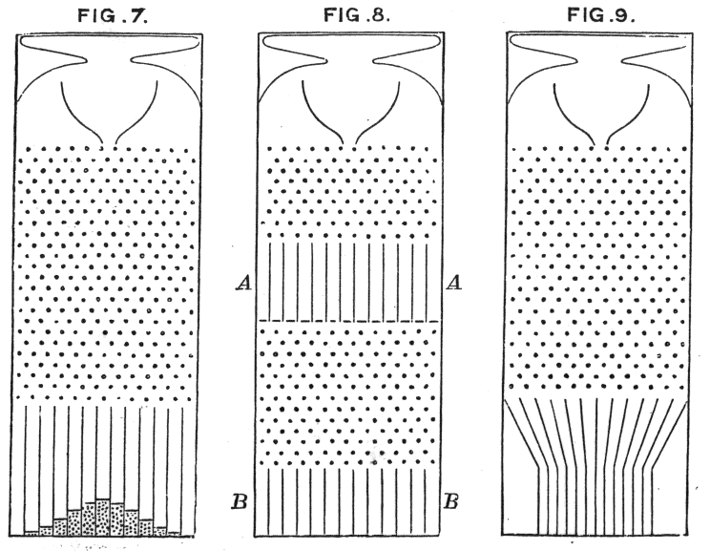
1-0引言
又如,高尔顿钉板:

